Slide 1








PIĘKNA NASZA GMINA CAŁA

Slide 2
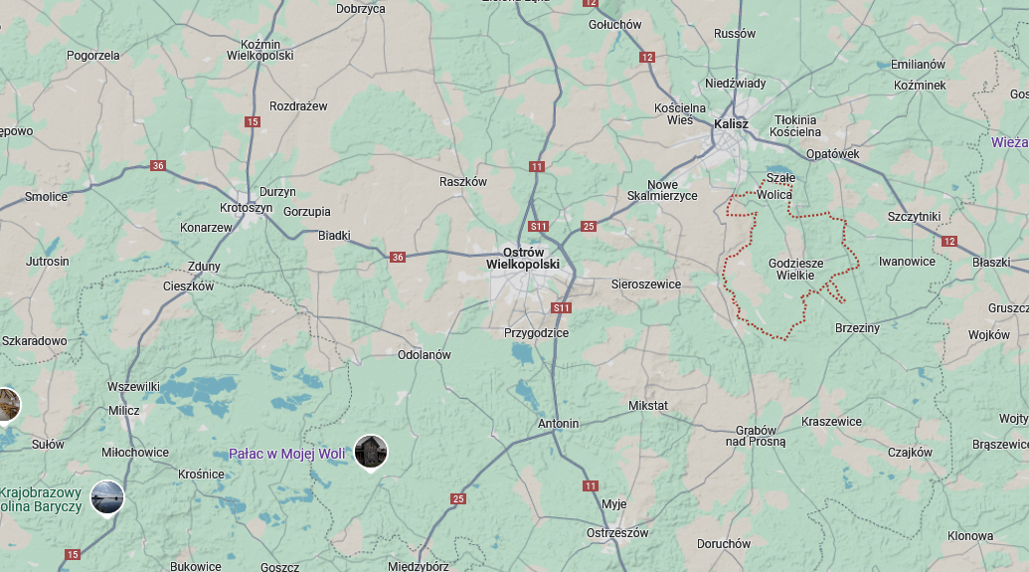
Położenie

Slide 3
Gmina Godziesze Wielkie znajduje się w województwie wielkopolskim, w powiecie kaliskim. Leży na południowy wschód od Kalisza, w odległości około 10-15 km od centrum miasta. Graniczy bezpośrednio z Kaliszem oraz gminami Brzeziny, Kalisz, Nowe Skalmierzyce, Sieroszewice Szczytniki i Opatówek. Teren gminy jest lekko pofałdowany, z dominującym krajobrazem rolniczym i licznymi lasami. Godziesze Wielkie są główną miejscowością i siedzibą gminy.

Slide 4
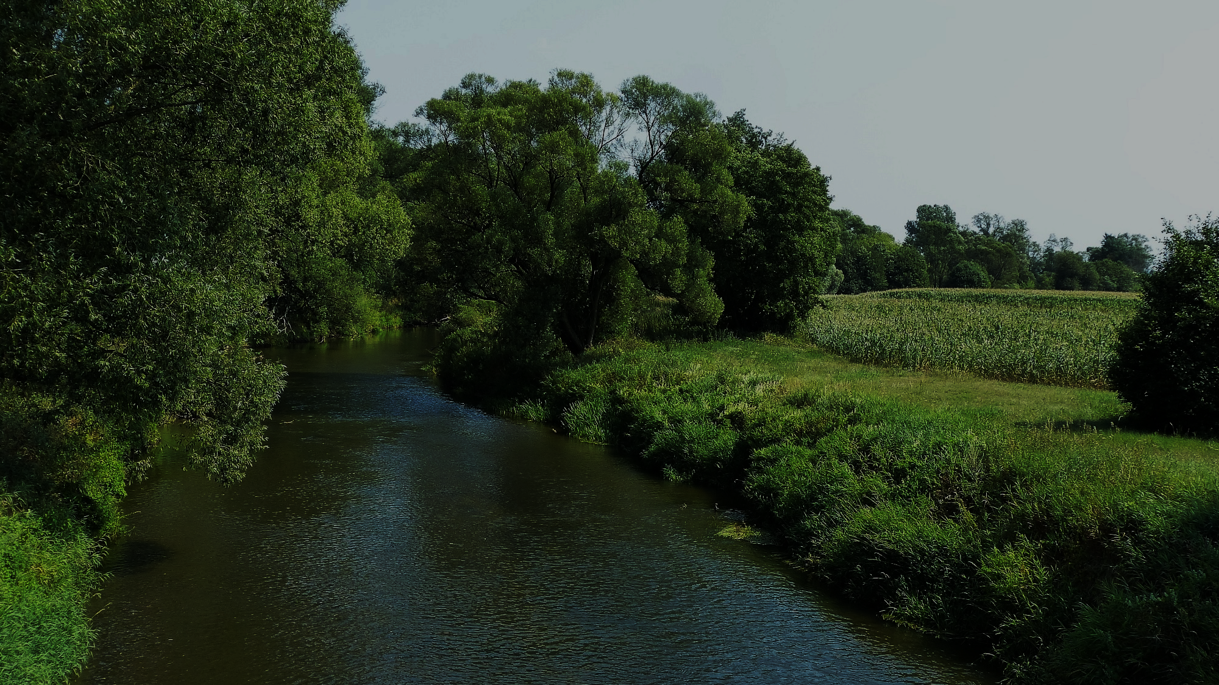
I. PRZYRODA
Zielone serce Wielkopolski

Slide 5
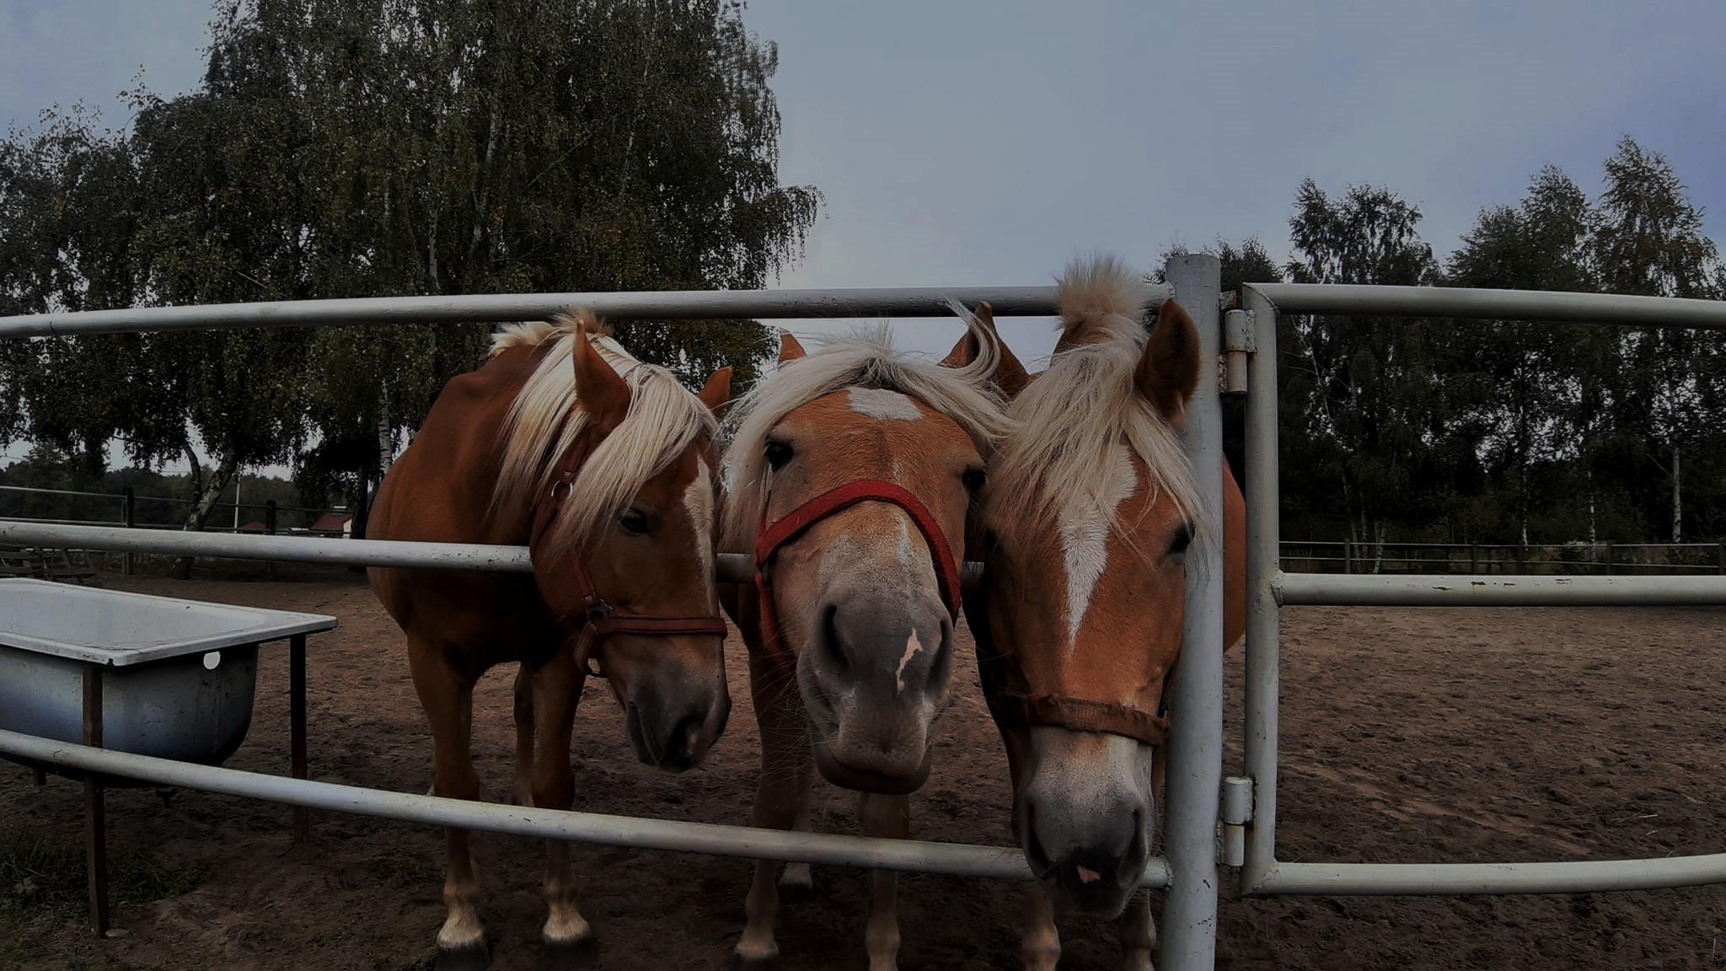
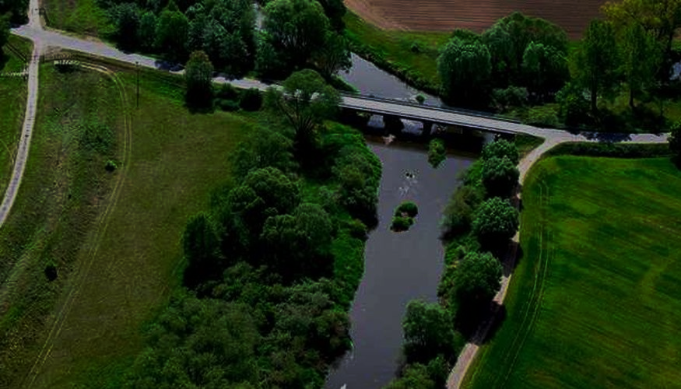
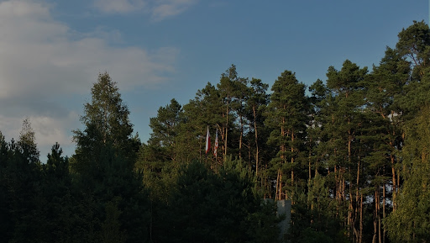
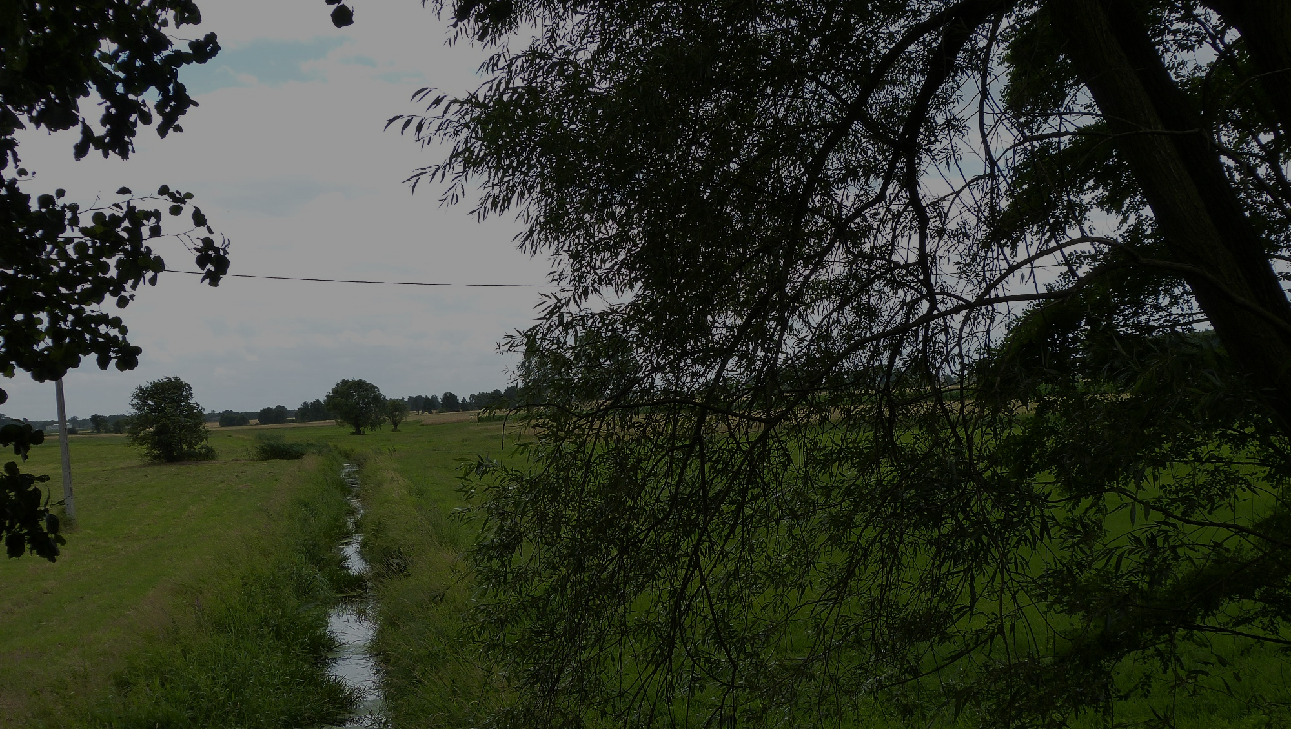
Stadniny koni i ośrodki jeździeckie
Rzeka Prosna
Lasy
Łąki

Slide 6
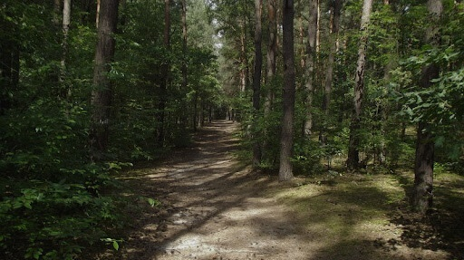
Ścieżka zdrowia Wolica

Slide 7
Ścieżka zdrowia znajduje się w głębi lasu. Przed nią jest parking na kilkanaście aut. W programie ścieżki zdrowia są propozycje ćwiczeń zamieszczonych na 20 tablicach oraz pokonanie spacerem/biegiem odległości między nimi. Trasa liczy około 3 km.

Slide 8
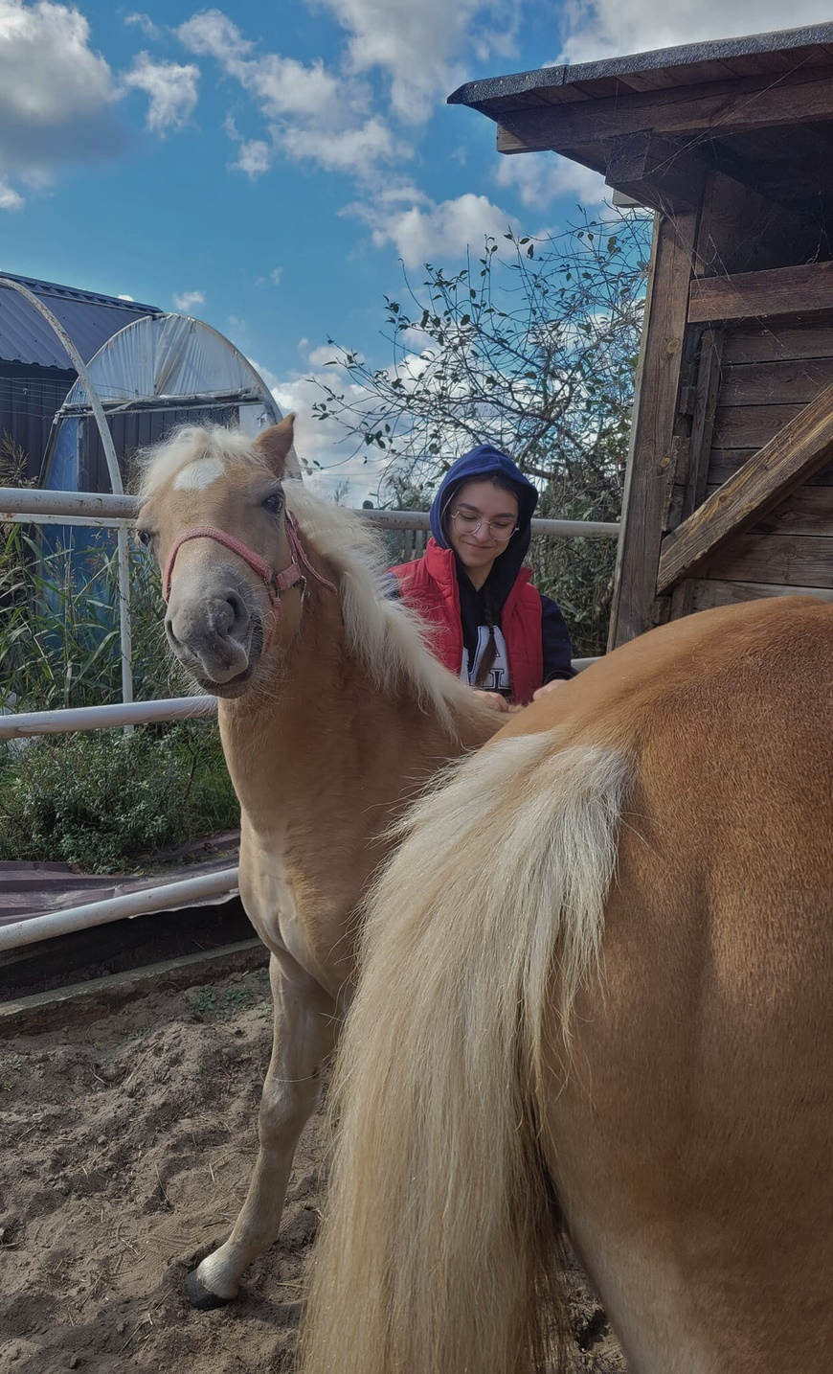
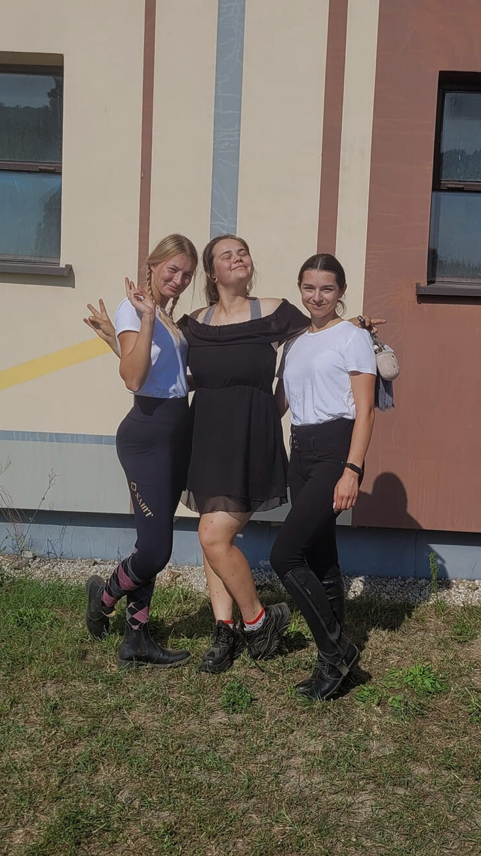
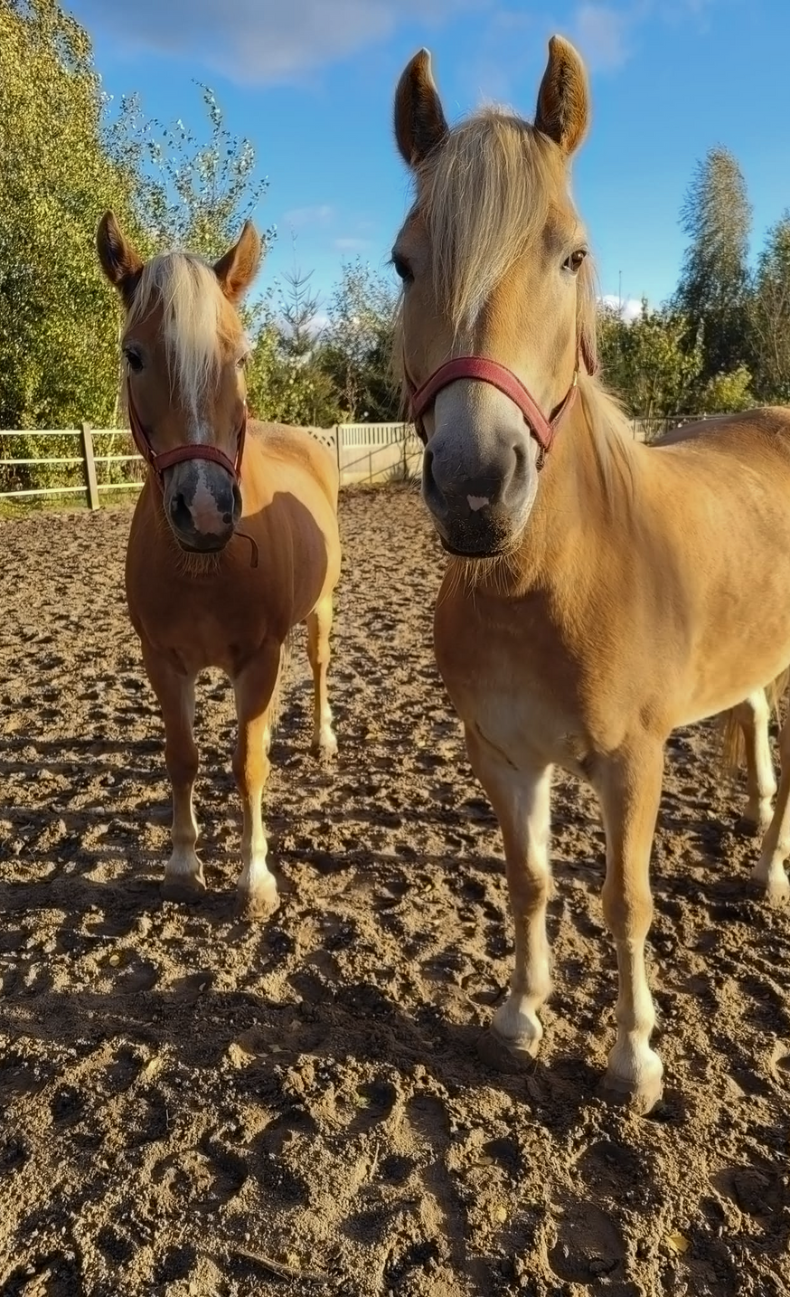
Stajnia Hafik Wolica

Slide 9
Stajnia Hafik to stajnia rekreacyjna we wsi Wolica, w której podziwiać można konie rasy haflinger. W dodatku można w tym miejscu uczestniczyć w lekcjach jazdy konnej pod okiem wykwalifikowanych, doświadczonych instruktorów. W zajęciach mogą uczestniczyć zarówno osoby, które nigdy nie jeździły konno, jak i te, które są już zaawansowane. W tym miejscu można przystąpić do przygotowań do zawodów i zdobycia odznak jeździeckich. Właściciele stajni dbają o dobrostan koni, jak i prawidłowe wyszkolenie jeźdźców.

Slide 10
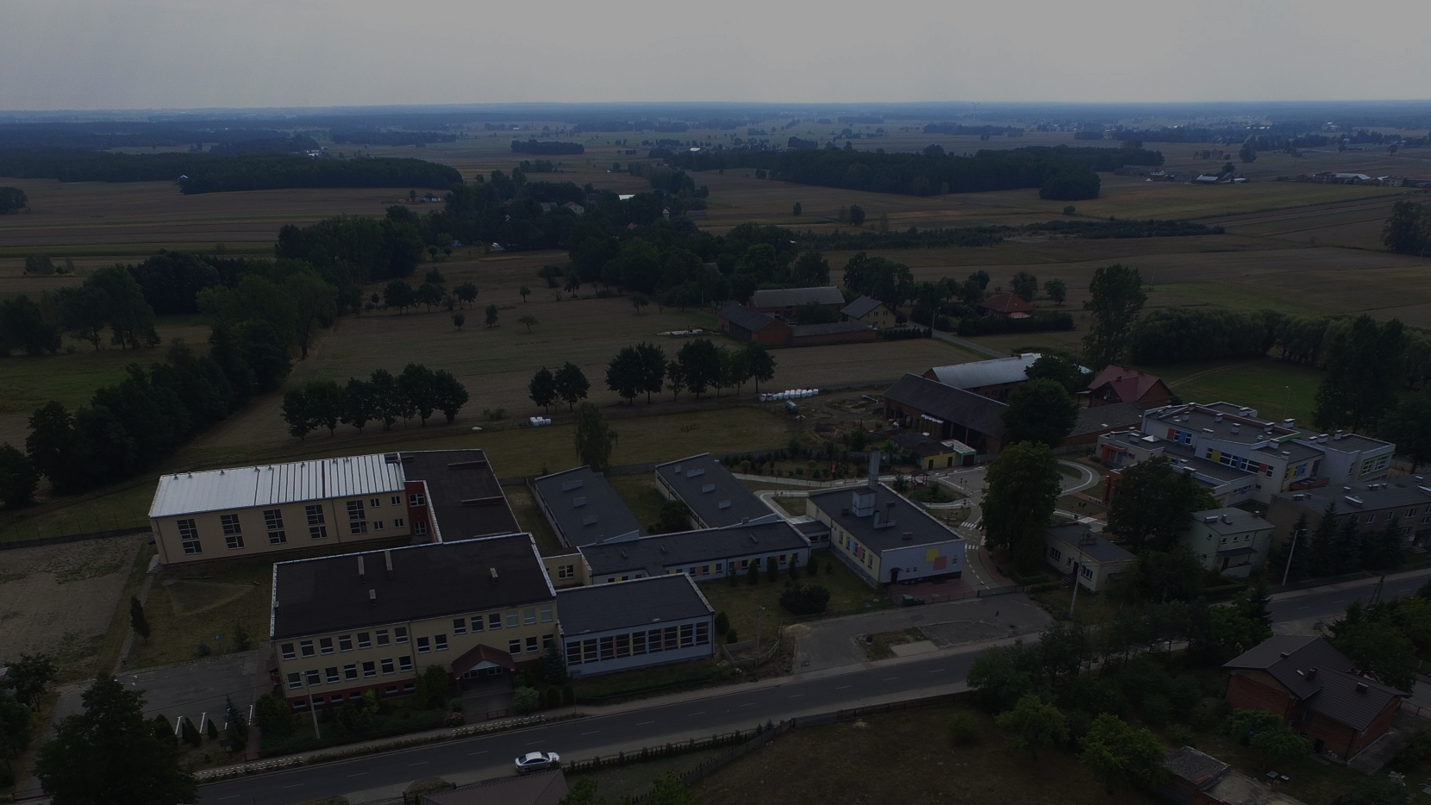
II. CODZIENNE ŻYCIE NA WSI
Gmina przyjazna rodzinie

Slide 11
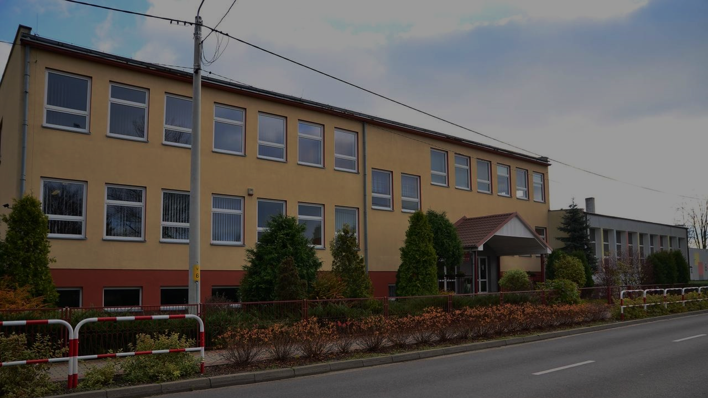
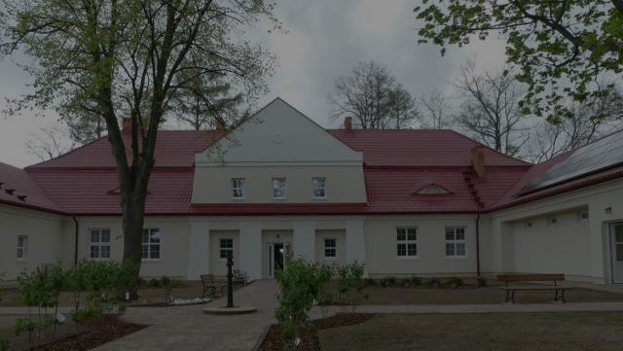
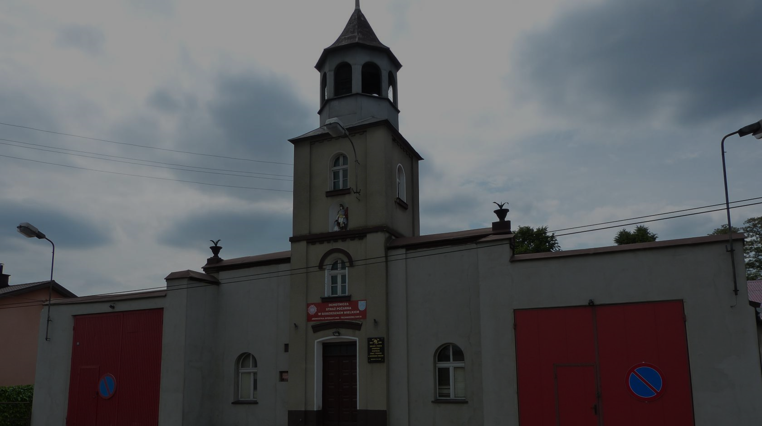
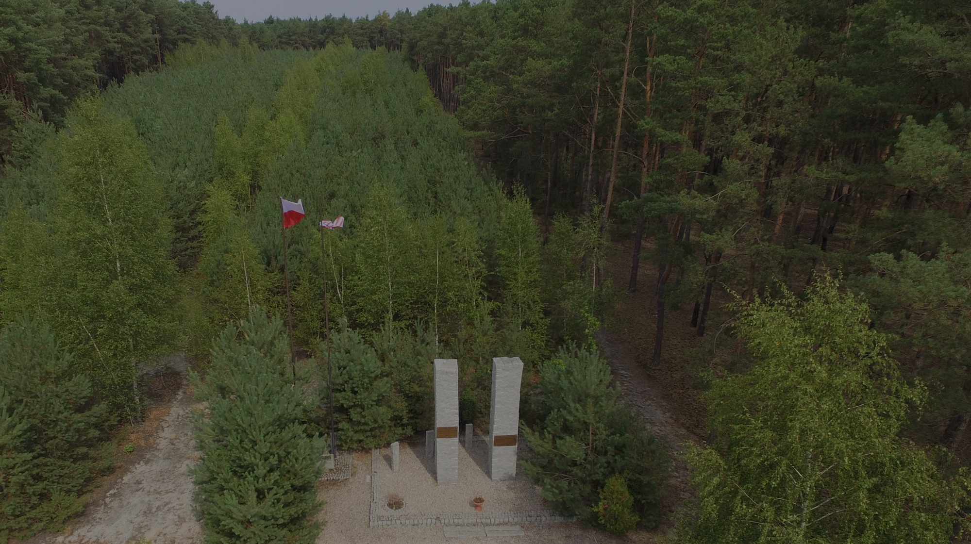
Zespół Szkół nr 1 w Godzieszach Wielkich
Wiejski Inkubator Przedsiębiorczości, Aktywności i Edukacji w Kakawie-Kol.
Ochotnicza Straż Pożarna w Godzieszach Wielkich
Gminny Ośrodek Sportu i Rekreacji „Szwacin”

Slide 12
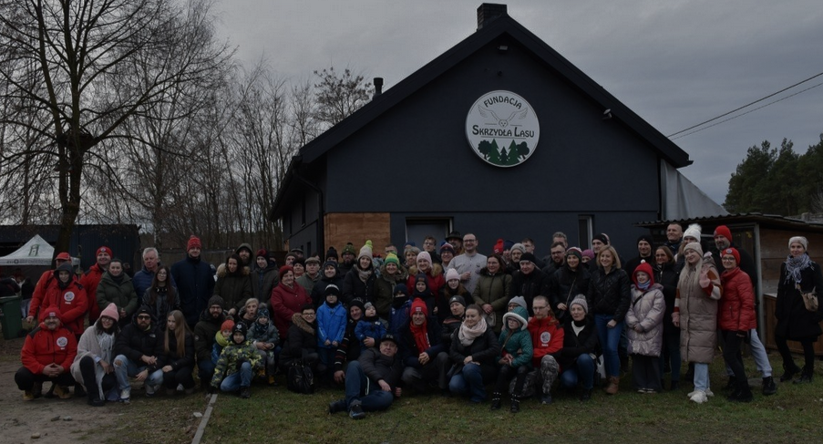
Fundacja Skrzydła Lasu

Slide 13
W Godzieszach Małych, w powiecie kaliskim znajduje się wyjątkowe miejsce. Fundacja Skrzydła Lasu to miejsce, gdzie schronienie znajdują dzikie ptaki. Niektóre z nich, kiedy wyzdrowieją są wypuszczone na wolność, inne zostają tutaj na zawsze. Obecnie mieszka ponad 100 ptaków. (bociany, bieliki, myszołowy, kruki, gawrony, sroki, jastrzębie, krogulce, czaple czy rybołowy po wypadkach i urazach). Sama fundacja została powołana rok temu. W niedzielę, 22 grudnia 2024 otwarto budynek dla wolontariuszy, osób odwiedzających oraz miejsce do edukacji.
W pobliżu domu Pana Piotra, w środku lasu powstanie również Ośrodek Rehabilitacji Dzikich Ptaków. Staną tu ogrodzenie i wielka przestrzeń do latania, tak aby dzikie ptaki mogły wracać do zdrowia w swoim środowisku. W planach fundacji jest organizacja miejsca do edukacji.

Slide 14
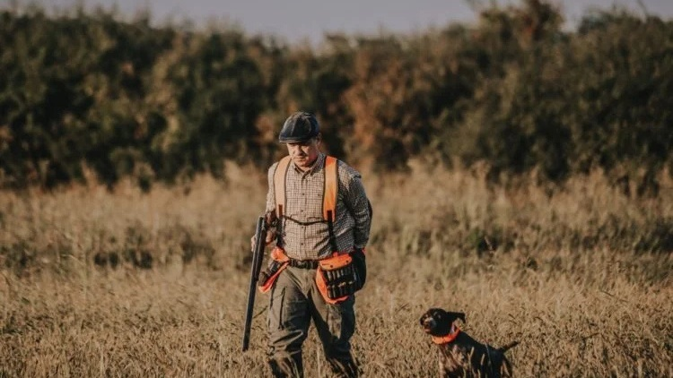
Strzelnica myśliwska Wolica

Slide 15
Strzelnica myśliwska oferuje możliwość strzelania do celów, co może być ciekawym doświadczeniem zarówno dla amatorów, jak i bardziej doświadczonych strzelców. Ciekawostką jest to, że organizowane są tu również zawody strzeleckie i spotkania tematyczne związane z kulturą łowiecką.

Slide 16
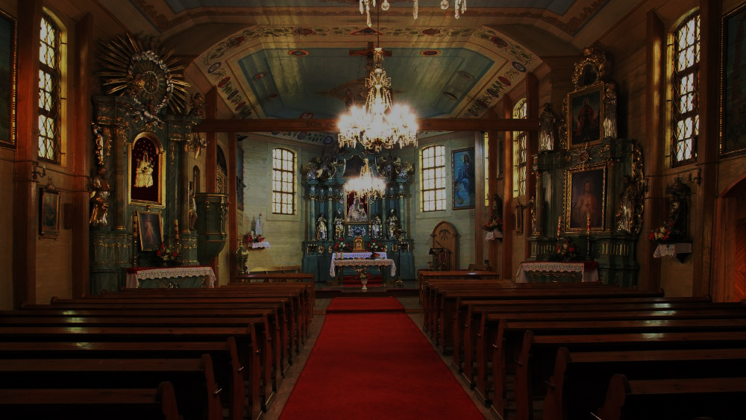
III. ZABYTKI
Gmina z duszą

Slide 17
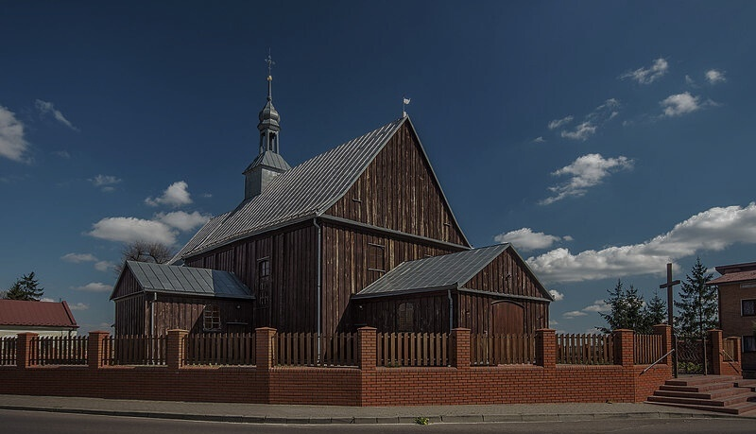
Kościół św. Bartłomieja w Godzieszach

Slide 18
Zabytkowy kościół z piękną architekturą i bogatą historią. Warto zwrócić uwagę na wnętrze oraz otoczenie świątyni.
Pierwszy znajdujący się tutaj kościół wzmiankowany jest dopiero od połowy XV wieku. Wiadomo o nim tyle, że był wzniesiony z modrzewia i jego rozmiary określano jako niewielkie. Aż do potopu szwedzkiego żyło się tutaj dobrze, co udowadniają zachowane inwentarze okolicznych dóbr. U schyłku XVIII wieku stary drewniany kościół, „pachnący” jeszcze średniowieczem, zostaje rozebrany z uwagi na swój fatalny stan. W jego miejscu powstaje nowy przybytek, wznoszony w latach 1781-1783. Jego patronem, tak zresztą jak i poprzedniego kościoła, zostaje św. Bartłomiej Apostoł. Już sześć lat po jego budowie okazuje się za mały, więc powiększono go poprzez dobudowanie dwóch bocznych kaplic. Dzięki tej rozbudowie plan świątyni przybiera formę krzyża.

Slide 19
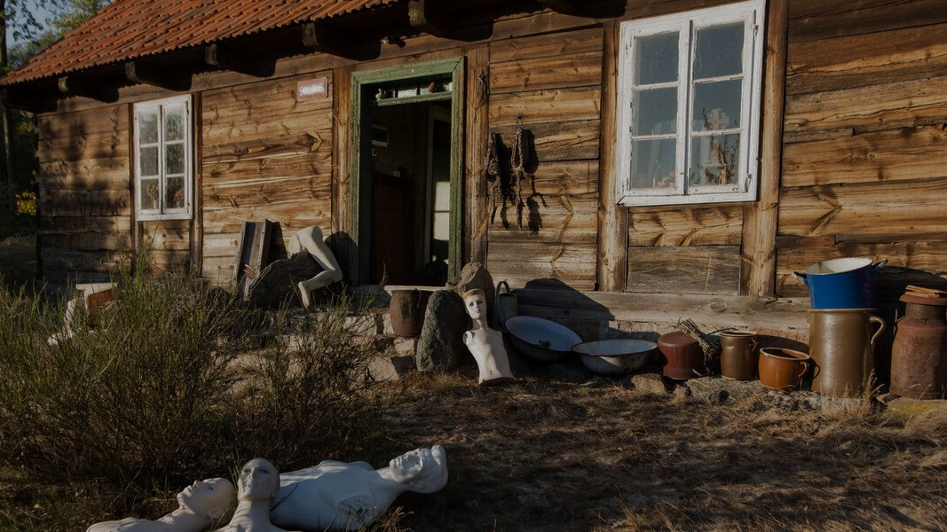
Dom Manekinów Wolica

Slide 20
Jedno z najbardziej nietypowych miejsc w gminie. Dom pełen manekinów, z unikalną atmosferą, która może budzić różne emocje – od fascynacji po dreszcz niepokoju. W środku lasu stoi drewniana chatka, stoją meble i leżą zabawki, gazety czy drobiazgi codziennego użytku. Tak, jakby ktoś wyszedł i zaraz miał wrócić. Sprawcą całego zamieszania jest Andrzej Banert - na co dzień właściciel Muzeum im. Osiakowskich, od święta ekscentryczny artysta. Na działce w Wolicy stworzył swoistego rodzaju folwark, który w przyszłości może stać się scenografią filmową.

Slide 21
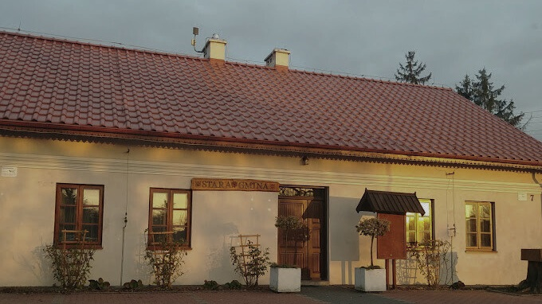
Stara Gmina Godziesze

Slide 22
Będąc przy kościele warto zerknąć na stojący obok budynek, który dawniej pełnił funkcję siedziby władz gminnych, a dziś stanowi ważny element historii lokalnej. Jest to mały, lecz klimatyczny budynek w stylu wiejskim.

Slide 23
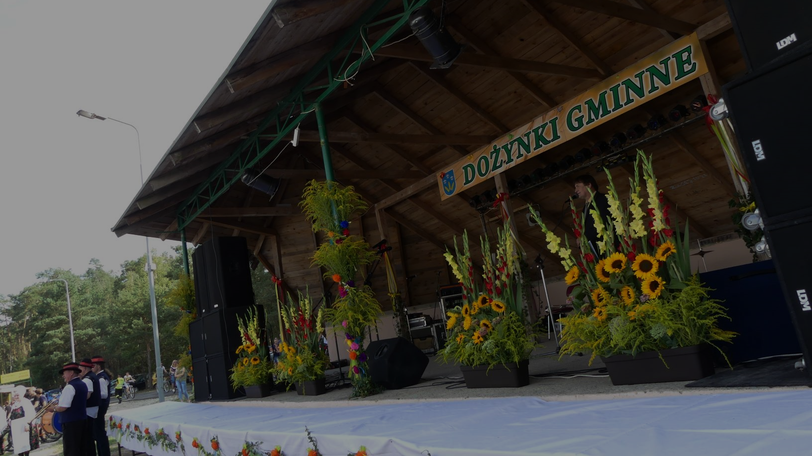
IV. LOKALNE TRADYCJE I KULTURA
Miejsce kultu tradycji

Slide 24
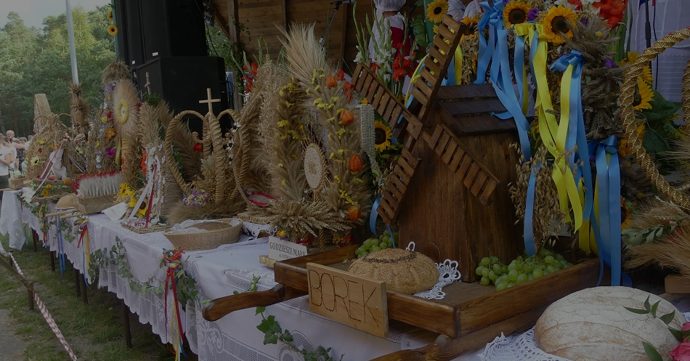
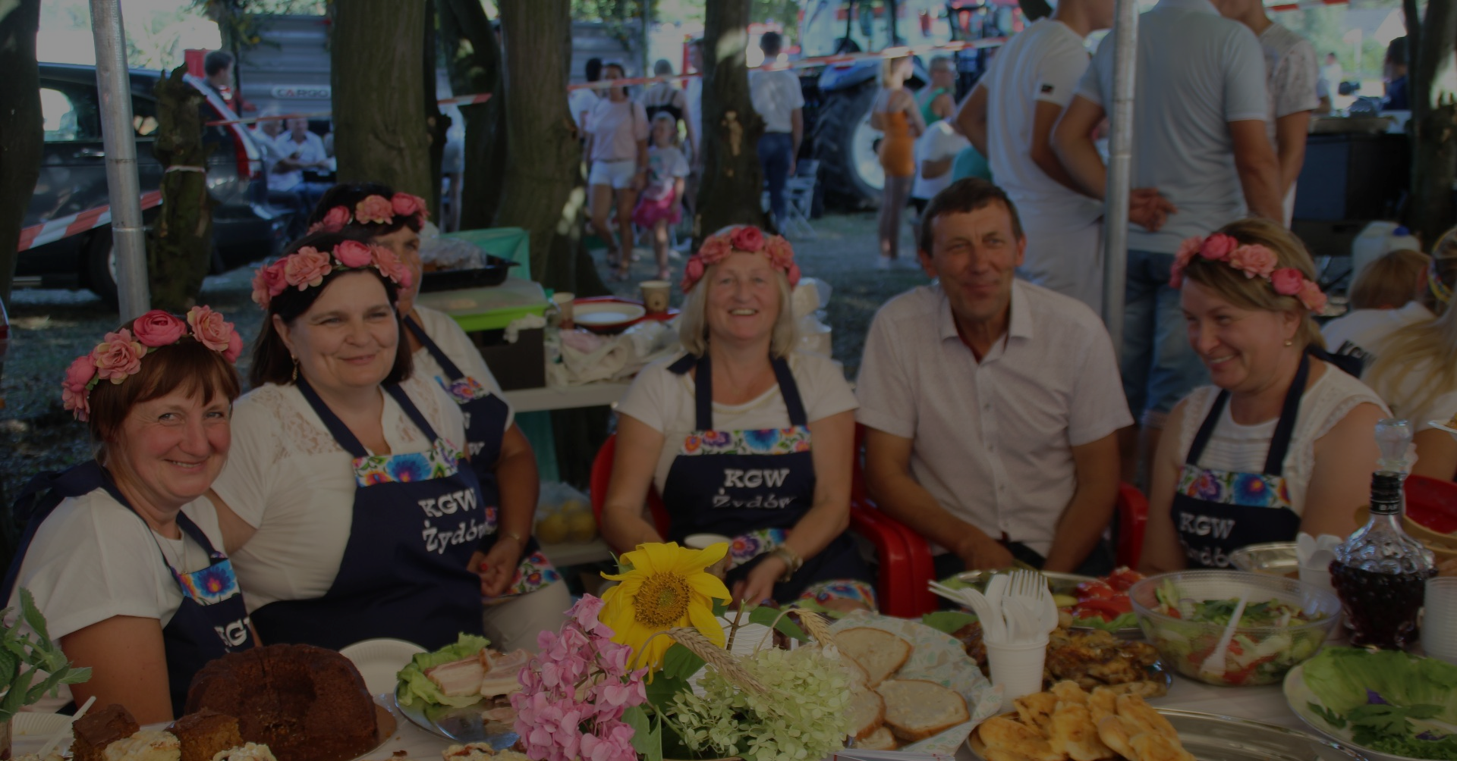
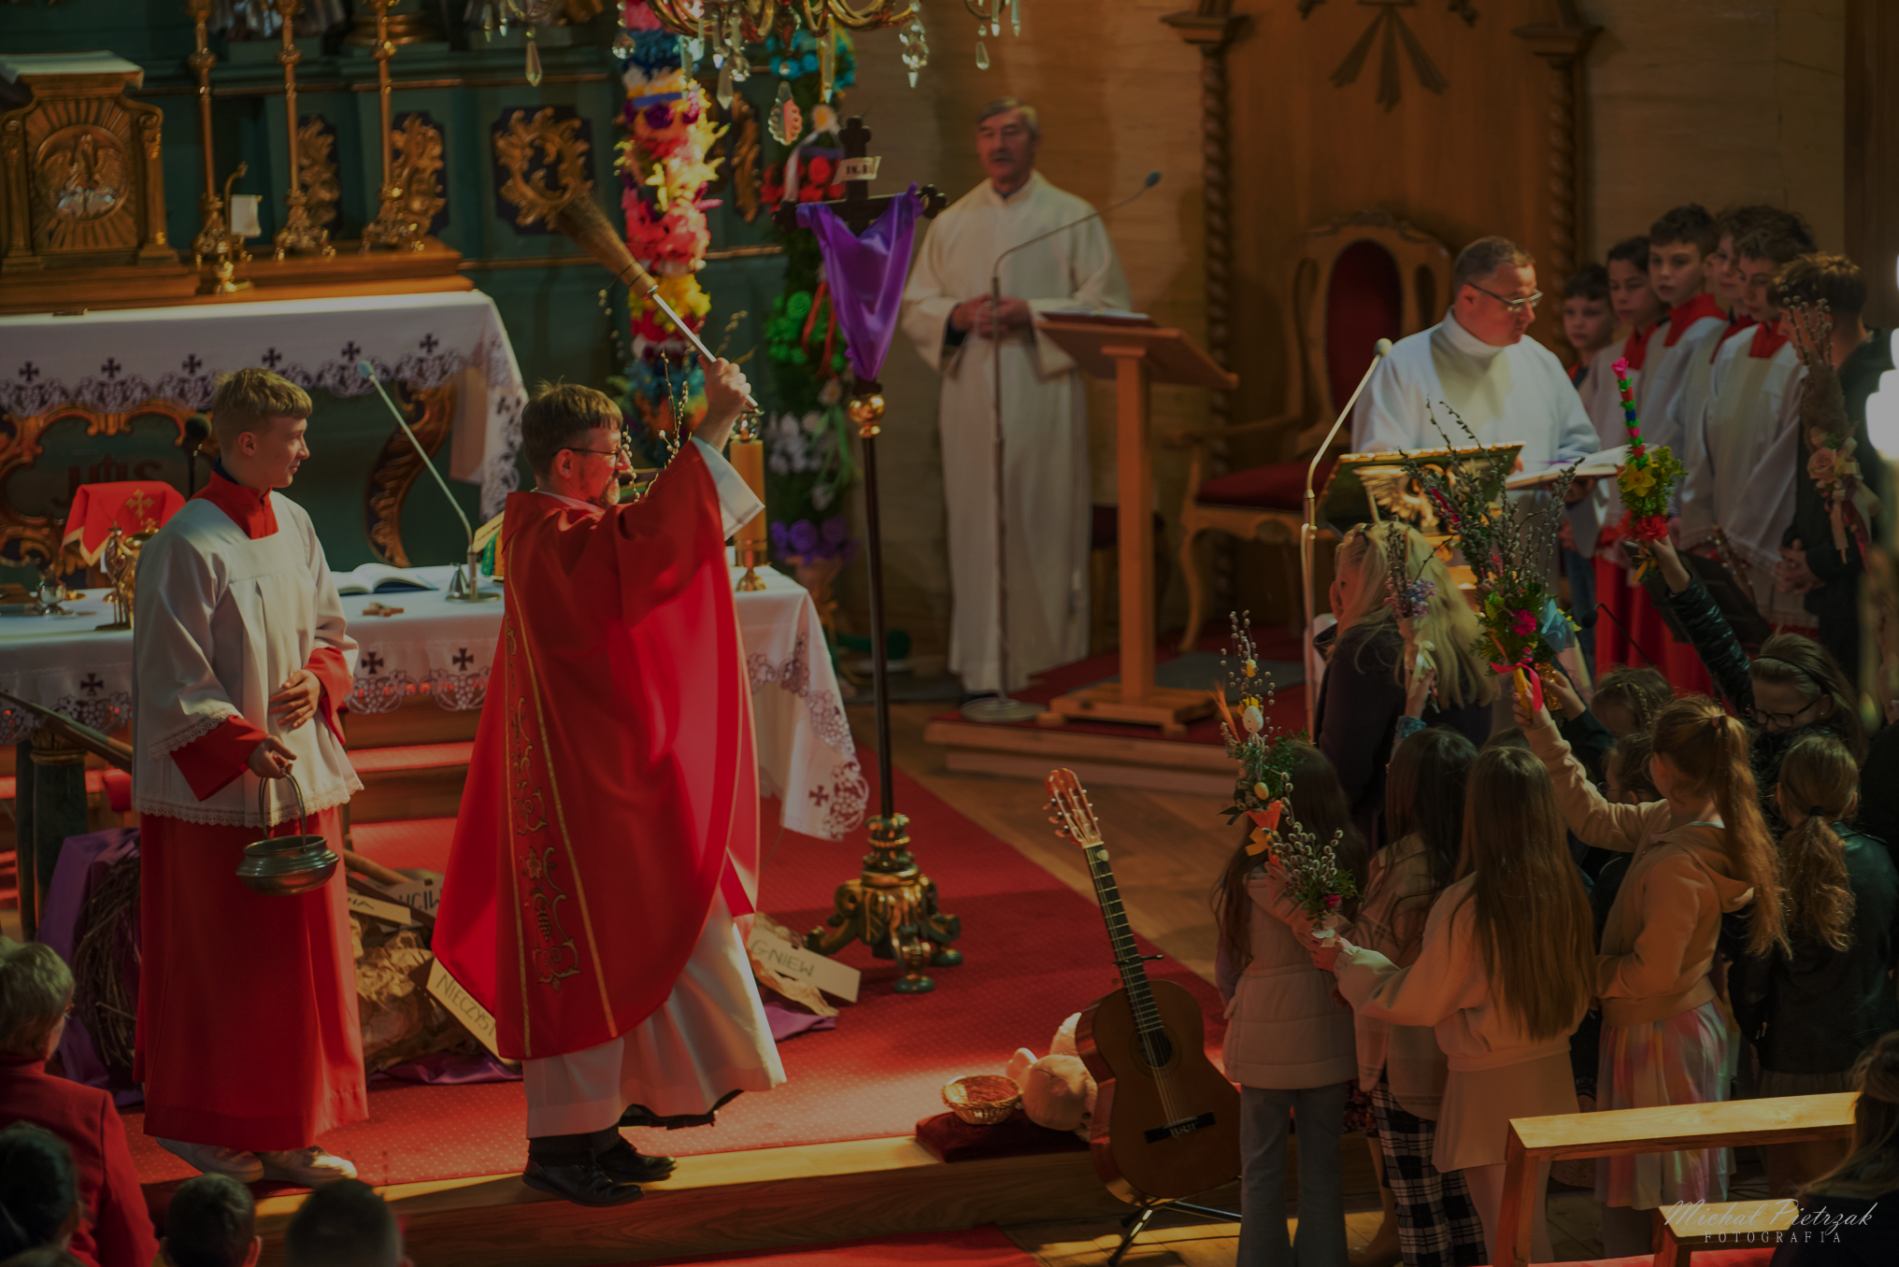
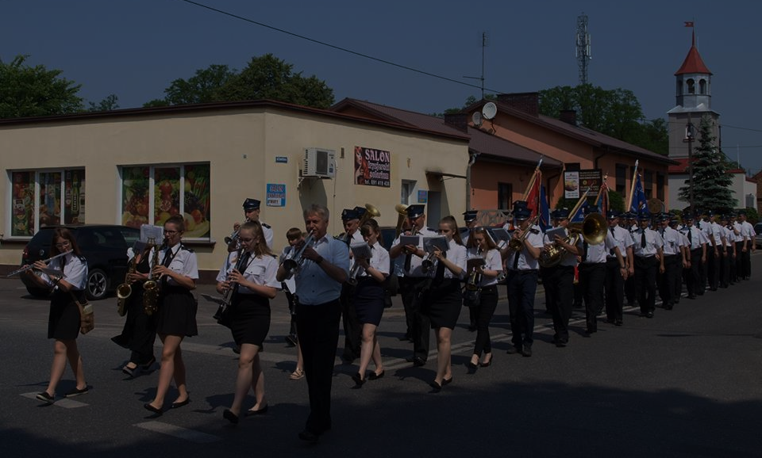
Dożynki Gminno-Parafialne
Koła Gospodyń Wiejskich
Niedziela Palmowa
Orkiestra Dęta OSP Godziesze Wielkie

Slide 25
Dziękuję za uwagę!
Adam Idziak, kl. 7a, Szkoła Podstawowa im. Marii Konopnickiej w Godzieszach Wielkich

